Slide 1
Regionalna Izba Gospodarcza w Katowicach - Twój Partner w biznesie

Slide 2
Regionalna Izba Gospodarcza w Katowicach jest niezależną organizacją samorządu gospodarczego zrzeszającą na zasadzie dobrowolności podmioty prowadzące działalność gospodarczą. Zostaliśmy powołani po to, by reprezentować interesy i wspierać zrzeszonych w Izbie przedsiębiorców.
Izba od ponad 25 lat, realizując swoje zadania statutowe, wspiera podmioty gospodarcze, szczególnie zrzeszone w niej firmy, w dążeniach do budowy innowacyjnej gospodarki w regionie i kraju oraz wzrostu konkurencyjności na Rynku Europejskim.
Naszą misją jest rozwój przedsiębiorczości poprzez aktywne uczestnictwo w procesie budowy silnego samorządu gospodarczego działającego na rzecz budowy konkurencyjnej i innowacyjnej gospodarki w naszym regionie i kraju.

Slide 3
Długoterminowe cele strategiczne Izby
Integracja Członków Izby
Wzrost roli samorządu gospodarczego
Rozwój przedsiębiorstw, w szczególności sektora MŚP w zakresie wzrostu innowacyjności i konkurencyjności
Współpraca międzynarodowa przedsiębiorstw
Promowanie postaw przedsiębiorczych młodych ludzi
i rozwoju młodych przedsiębiorców
Propagowanie zasad społecznej odpowiedzialności
i etyki w biznesie

Slide 4
W jaki sposób wspieramy rozwój firm? /1/
organizujemy Europejski Kongres Małych i Średnich Przedsiębiorstw oraz wiele innych ciekawych konferencji i seminariów,
doradzamy w zakresie pozyskiwania zewnętrznych źródeł finansowania, innowacji, efektywności energetycznej i internacjonalizacji,
podnosimy kwalifikacje pracowników firm organizując przydatne szkolenia i warsztaty,
realizujemy projekty badawcze i rekrutacyjne,
animujemy współpracę sfery nauki i biznesu,
rozwijamy kontakty międzynarodowe firm m.in. przygotowanie strategii rozwoju eksportu, organizację misji gospodarczych, wspieranie udziału w targach i kojarzenie partnerów,
wydajemy świadectwa pochodzenia oraz legalizujemy dokumenty w handlu zagranicznym,

Slide 5
W jaki sposób wspieramy rozwój firm? /2/
nagradzamy najlepszych w ramach konkursów Laurów Umiejętności i Kompetencji i Śląskiej Nagrody Jakości,
skutecznie promujemy firmy z wykorzystaniem naszych wydarzeń i publikacji, strony www, fanpage’a, newslettera i dedykowanych mailingów,
integrujemy firmy i pomagamy nawiązywać owocne kontakty biznesowe,
wdrażamy projekty unijne wpływające na rozwój gospodarczy regionu,
współpracujemy z administracją rządową i samorządową w celu poprawy warunków prowadzenia działalności gospodarczej w regionie, kraju i Unii Europejskiej,
rozstrzygamy sprawy cywilne i gospodarcze o charakterze majątkowym i niemajątkowym w Sądzie Arbitrażowym.

Slide 6
Posiadamy
Certyfikat Jakości EN ISO 9001:2008
w zakresie działalności samorządu gospodarczego, usług szkoleniowych, doradczych i informacyjnych oraz współpracy międzynarodowej.

Slide 7
Jesteśmy Laureatem XVI edycji
Polskiej Nagrody Jakości w kategorii organizacje
samorządu gospodarczego.

Slide 8
Jesteśmy akredytowanym ośrodkiem
Krajowego Systemu Usług dla Małych i Średnich Przedsiębiorstw
w zakresie usług informacyjnych, szkoleniowych oraz doradczych o charakterze ogólnym i proinnowacyjnym.

Slide 9
Współpracujemy na bazie podpisanych umów o współpracy z następującymi Izbami:
Austria (Styria)
Belgia (Limburg)
Czechy (Hradec Kralove, Ostrawa)
Francja (Chambery, Lille)
Hiszpania (Barcelona, Oviedo)
Holandia (Haarlem)
Irlandia
Maroko (Casablanca)
Niemcy (Halle-Dessau, Essen i Oberhausen, Land Hesji)
Pakistan (Lahore)
Portugalia (Porto)
Rosja (Republika Baszkortostanu, Lipieck, Smoleńsk, Kaliningrad)
Słowacja (Bańska Bystrzyca, Żilina)
Tunezja (Sfax, Sousse)
Ukraina (Lwów, Donieck)
Wielka Brytania (Leeds)
Walia (Cardiff)
Węgry (Miszkolc, Csongrad)
Włochy (Mediolan)

Slide 10
Europejski Kongres Małych i Średnich Przedsiębiorstw
Największe w Europie spotkanie firm sektora MŚP!

Slide 11
Europejski Kongres MŚP umożliwia:
Wymianę doświadczeń
Zapożyczenie dobrych wzorców i skutecznych praktyk stosowanych w innych krajach
Konfrontację odmiennych poglądów i planów gospodarczych
na przyszłość
Spojrzenie na gospodarkę z szerszej perspektywy
Globalne spojrzenie na problemy gospodarcze

Slide 12
Stałe wydarzenia towarzyszące Kongresowi
TARGI BIZNES EXPO
Ideą Targów jest stworzenie platformy skutecznego biznesu służącego wymianie ofert, wiedzy, doświadczeń i kontaktów. Każdego roku w jednym miejscu gromadzą się przedstawiciele dynamicznie rozwijających się firm z sektora MŚP, reprezentanci dużych przedsiębiorstw posiadających ofertę usług i produktów dla małych i średnich firm, przedstawiciele uczelni wyższych i instytucji otoczenia biznesu.
PROGRAM „SAMORZĄD, KTÓRY WSPIERA MŚP”
Program skierowany do jednostek samorządu terytorialnego szczebla wojewódzkiego, powiatowego i lokalnego. Celem programu jest wyłonienie i promocja samorządów, które stwarzają przedsiębiorstwom sektora MŚP dogodne warunki do prowadzenia działalności gospodarczej oraz w szczególny sposób wspierają rozwój tego sektora.

Slide 13
V Europejski Kongres MŚP w liczbach:
3 DNI DEBAT I SPOTKAŃ
63 PANELE DYSKUSYJNE
12 WYDARZEŃ TOWARZYSZĄCYCH
400 GOŚCI ZAGRANICZNYCH Z 42 KRAJÓW
100 WYSTAWCÓW TARGÓW BIZNES EXPO
2000 PUBLIKACJI W MEDIACH BRANŻOWYCH, REGIONALNYCH I OGÓLNOPOLSKICH

Slide 14
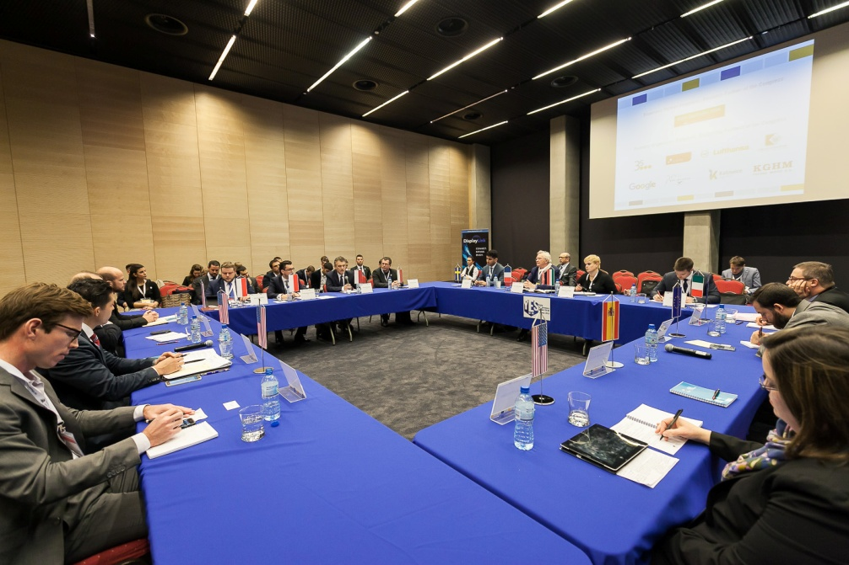
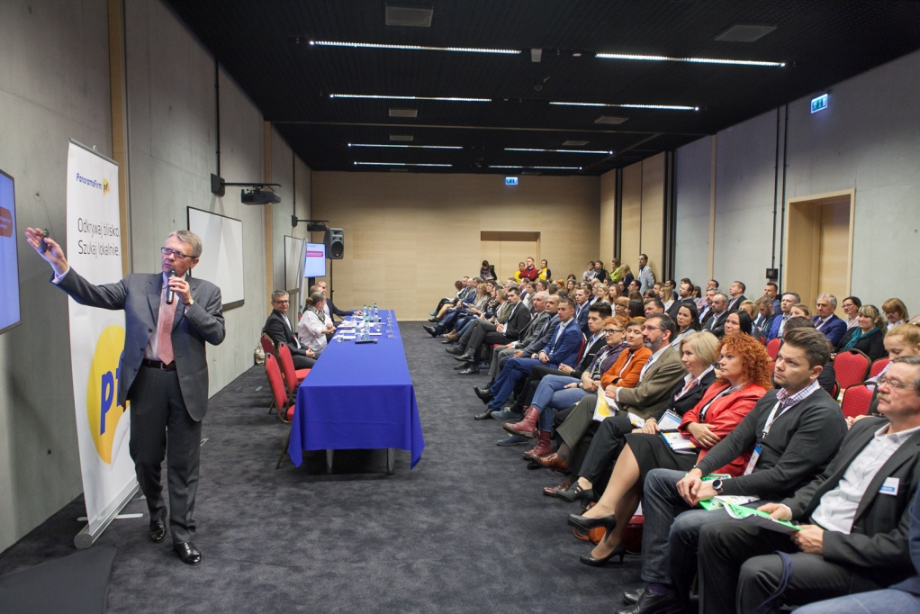
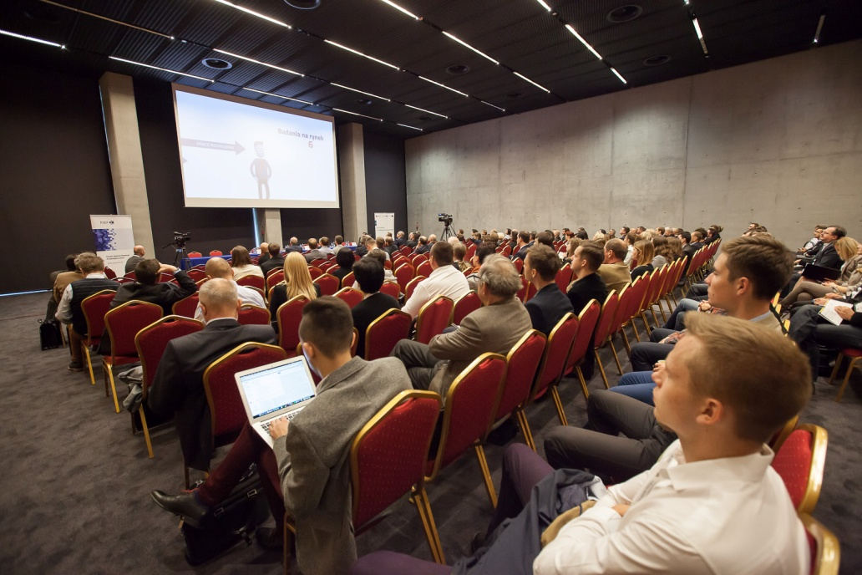

Slide 15
23 edycje Laurów zaowocowały gronem wspaniałych Laureatów – osobistości ze świata polityki, gospodarki, nauki i kultury, których osiągnięcia trwale zapisały się w historii.
Laury są inicjatywą partnerską Regionalnej Izby Gospodarczej w Katowicach, Regionalnej Izby Handlu i Przemysłu w Bielsku-Białej, Regionalnej Izby Przemysłowo-Handlowej w Częstochowie, Opolskiej Izby Gospodarczej oraz Izby Przemysłowo-Handlowej ROP.

Slide 16
Śląska Nagroda Jakości
najważniejszy konkurs jakościowy w regionie!
Cele Konkursu:
promocja i wdrażanie w regonie nowoczesnych koncepcji zarządzania przedsiębiorstwem (TQM – Total Quality Managament),
promocja śląskich przedsiębiorstw i instytucji
popularyzacja projakościowego sposobu myślenia
Udział w Konkursie to znakomita okazja do sprawdzenia potencjału organizacji i możliwość przeprowadzenia głębokiej samooceny zweryfikowanej oceną ekspercką zawartą w raporcie końcowym.
ENJ
PNJ
ŚNJ
Konkurs objęty jest Honorowym Patronatem Wojewody Śląskiego oraz Marszałka Województwa Śląskiego

Slide 17
Stawiamy na jakość
Program skierowany jest do firm i organizacji posiadających wdrożony System Zarządzania Jakością, których nadrzędną ideą jest dbałość o jakość swoich usług i produktów oraz wdrożonych standardów zarządzania.
Celem programu jest wyłonienie liderów jakości oraz ich promocja.
Zostanie laureatem programu „Stawiamy na jakość” wzmacnia wizerunek firmy w jej otoczeniu oraz wśród pracowników przedsiębiorstwa. Otrzymanie tytułu jest wyraźnym sygnałem dla klientów, konsumentów i kontrahentów laureata, iż podejmowane przez niego działania służące podnoszeniu jakości produktów, usług czy standardów zarządzania mają charakter ciągły oraz dają pełną gwarancję spełnienia najwyższych standardów.

Slide 18
FORUM MŁODYCH PRZY IZBIE
Skupia młodych, ambitnych ludzi, aktywnie wspierających działania Izby.
Jest organizacją non-profit szeroko współpracującą ze światem kultury, nauki i biznesu.
Obszary działania FM to projekty charytatywne, kulturalne oraz szkoleniowe, w których najważniejsi są młodzi ludzie, a zespoły projektowe tworzone są na potrzeby realizacji konkretnych wydarzeń.
Entuzjazm, twórcza atmosfera i otwartość połączone z wiedzą i doświadczeniem – to właśnie znaki rozpoznawcze Forum Młodych.

Slide 19
Sąd Arbitrażowy
przy Regionalnej Izbie Gospodarczej w Katowicach
Powołany w 1991 roku
Katowice
ul. Opolska 15
tel. (32) 35 111 93
lub (32) 781 49 93
www.rig.katowice.pl/sadpolubowny
e-mail: spolubowny@rig.katowice.pl

Slide 20
Zalety sądownictwa arbitrażowego
w porównaniu do sądownictwa powszechnego
Szybsze, tańsze i prostsze postępowanie
Braki formalne nie skutkują odrzuceniem pozwu
czy wniosków dowodowych
Wpływ stron na obsadę składu orzekającego
Fachowość – spory rozstrzygane przez ekspertów z danej dziedziny
Poufność postępowania – rozprawa bez udziału publiczności

Slide 21
Dołącz do grona naszych firm członkowskich!
Członkom Izby oferujemy m.in.:
Możliwość nieodpłatnego uczestnictwa w cyklicznych spotkaniach Klubu Członkowskiego oraz wielu innych ciekawych przedsięwzięciach i wydarzeniach
Bezpłatne konsultacje z ekspertami z różnych dziedzin związanych z prowadzeniem firmy
Aktualne informacje, zaproszenia i publikacje wprost na Twoją skrzynkę e-mail
Możliwość posługiwania się logo Izby wraz z zaznaczeniem „Firma Członkowska RIG
w Katowicach” w materiałach firmowych i na stronie WWW oraz powoływania się na fakt przynależności do Izby w kontaktach z klientami i kontrahentami
Atrakcyjne składki członkowskie
Kompleksową ofertę usług z pakietem zniżek tylko dla firm członkowskich

Slide 22
Zapraszamy do odwiedzenia naszej strony internetowej
www.rig.katowice.pl
ponad 10 000 wizyt miesięcznie
ponad 2500 subskrybentów newslettera
możliwość promocji Państwa przedsięwzięć

Slide 23
Regionalna Izba Gospodarcza
w Katowicach
ul. Opolska 15
40-084 Katowice
tel.: (32) 35 111 80/90
fax (32) 35 111 85
rig@rig.katowice.pl
www.rig.katowice.pl
facebook.com/RIGwKatowicach

Slide 24
Zapraszamy do współpracy ☺

